Slide 1
SÉANCE C4 · MODULE 1
Lire l'article du lendemain
Trois passives, une nominalisation dans le titre, un conditionnel, et pas un seul « je » : c'est la signature d'un article informatif. Une fois qu'on la reconnaît, on lit beaucoup plus vite.
75 minutes · Suivre l'actualité
Notes:
Dernière séance du Défi 2. Elle rassemble tout le bloc : le passif de C2, le discours rapporté de C3, et la nominalisation qu'on découvre aujourd'hui.

Slide 2
OBJECTIFS DE LA SÉANCE
À la fin, je serai capable de…
1
retrouver le verbe caché derrière un nom ;
comprendre pourquoi les titres emploient des noms plutôt que des verbes ;
2
3
distinguer ce qu'un article dit de ce qu'il ne dit pas ;
4
situer les dates du dossier de la consigne.
C4 · Suivre l'actualité
2
Notes:
Le troisième objectif est le plus important et le plus difficile : beaucoup d'élèves complètent un texte avec ce qu'ils croient savoir.

Slide 3
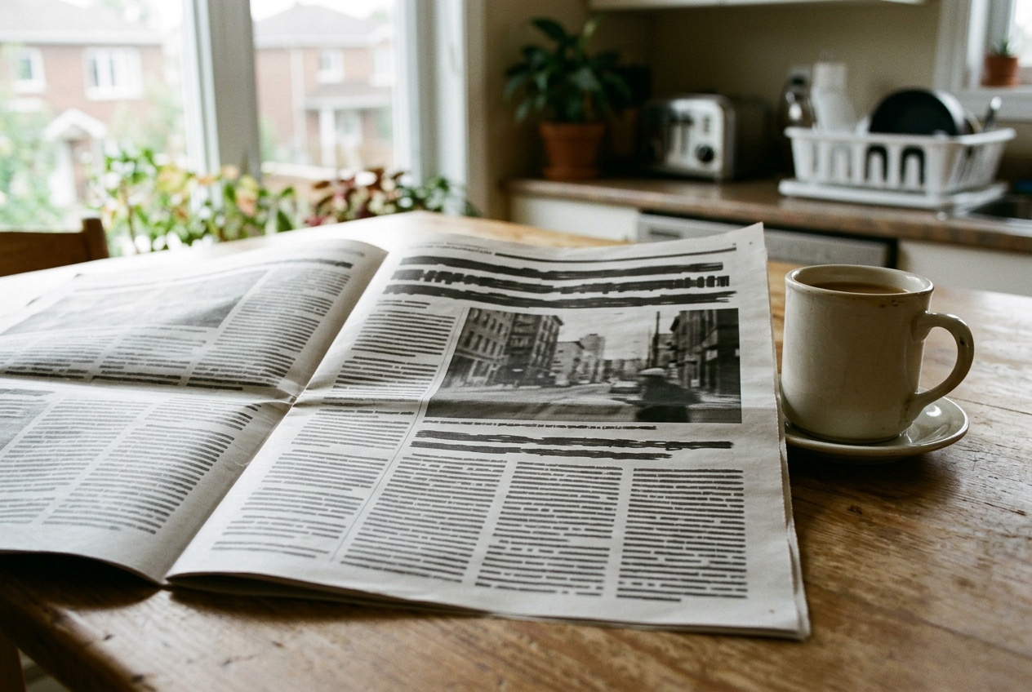
OBSERVATION
Pourquoi les titres n'ont-ils pas de verbe ?
« Le dépôt ouvrira en mars. »
« Ouverture du dépôt en mars. »
Lequel des deux tient dans un titre ?
Lequel dit qui va ouvrir le dépôt ?
C4 · Suivre l'actualité
3
Notes:
La quatrième piste est le coeur de la séance : aucun des deux ne le dit, mais le second efface même la possibilité de le demander.

Slide 4
ANALYSE
Les suffixes qui transforment un verbe en nom
LE SUFFIXE
DES EXEMPLES
-tion, -sion
installer devient l'installation ; décider devient la décision
-ment
stationner devient le stationnement
-ure
ouvrir devient l'ouverture ; fermer devient la fermeture
-age
dépanner devient le dépannage
sans suffixe
reporter devient le report ; appeler devient l'appel
Le genre suit le suffixe : -tion et -ure sont féminins, -ment et -age sont masculins.
C4 · Suivre l'actualité
4
Notes:
Diapositive à photographier. La règle de genre est presque sans exception et règle beaucoup d'hésitations.

Slide 5
CE QUE LA NOMINALISATION EFFACE
Un nom ne dit ni qui a agi, ni quand.
« Report de la décision » ne dit pas qui a reporté, ni si c'est fait ou prévu. C'est très commode pour informer vite - et très commode aussi pour ne désigner aucun responsable. Un titre nominal mérite toujours qu'on lise l'article en dessous.
C4 · Suivre l'actualité
5
Notes:
Diapositive à photographier. Même logique que le passif sans « par » vu en C2 : le faire remarquer, les deux procédés se combinent.

Slide 6
L'ARTICLE DU LENDEMAIN, EN QUATRE OBSERVATIONS
Ce qu'il faut voir
Le titre est nominal
Trois phrases passives
« Dépôt de consigne : Boisjoli en tête. » Aucun verbe conjugué.
a été retenu, sera prise, n'ont pas été fixées. Personne n'agit visiblement.
Un conditionnel
Pas un seul « je »
« seraient réservées » : l'information n'est pas confirmée.
Le journaliste ne se met jamais dans son texte. Une chronique, elle, ferait le contraire.
C4 · Suivre l'actualité
6
Notes:
Projeter l'article, puis cette diapositive. Le groupe doit pouvoir retrouver chaque observation dans le texte, en la pointant.

Slide 7
APPLICATION
Du verbe au nom
Remplacez le verbe souligné par le nom de la même famille.
1
On installera le dépôt au printemps.
2
Le local ouvrira en mars.
3
On a fermé la caisse il y a deux ans.
4
On stationne devant le dépanneur.
5
Le conseil décidera le 14 octobre.
6
On a reporté le vote.
C4 · Suivre l'actualité
7
7
Les citoyens participent à la séance.
Notes:
Attention au complément : « de + le » donne « du », « de + les » donne « des ». C'est le seul calcul à faire, et il se rate souvent.

Slide 8
CORRECTION
Du verbe au nom
Correction — on lit la réponse, on ne commente pas l'erreur.
1
On installera le dépôt au printemps. » l'installation du dépôt
2
Le local ouvrira en mars. » l'ouverture du local
3
On a fermé la caisse il y a deux ans. » la fermeture de la caisse
4
On stationne devant le dépanneur. » le stationnement devant le dépanneur
5
Le conseil décidera le 14 octobre. » la décision du conseil
6
On a reporté le vote. » le report du vote
C4 · Suivre l'actualité
8
7
Les citoyens participent à la séance. » la participation des citoyens
Notes:
Corriger en groupe. Donner la bonne réponse, sans revenir sur qui s'est trompé.

Slide 9
LECTURE
Est-ce écrit dans le texte ?
Attention : ne complétez pas avec ce que vous savez d'ailleurs.
1
Le local de Boisjoli est l'emplacement recommandé.
2
Le conseil municipal tranchera le 14 octobre.
3
Marquette a été écarté parce qu'il est trop petit.
4
Deux places seraient réservées pour quinze minutes.
5
Le commerçant voisin s'oppose au projet.
6
La Ville n'exploitera pas elle-même le dépôt.
C4 · Suivre l'actualité
9
7
Le journaliste trouve que la décision a trop tardé.
Notes:
Exercice central de la séance. Les trois « pas dans le texte » sont exactement les trois façons de se tromper : importer d'une autre source, durcir une nuance, prêter une opinion au journaliste.

Slide 10
CORRECTION
Est-ce écrit dans le texte ?
Correction — on lit la réponse, on ne commente pas l'erreur.
1
Le local de Boisjoli est l'emplacement recommandé. » dans le texte
2
Le conseil municipal tranchera le 14 octobre. » dans le texte
3
Marquette a été écarté parce qu'il est trop petit. » pas dans le texte - la raison vient de l'entrevue, pas de l'article
4
Deux places seraient réservées pour quinze minutes. » dans le texte
5
Le commerçant voisin s'oppose au projet. » pas dans le texte - il s'inquiète du stationnement, ce n'est pas la même chose
6
La Ville n'exploitera pas elle-même le dépôt. » dans le texte
C4 · Suivre l'actualité
10
7
Le journaliste trouve que la décision a trop tardé. » pas dans le texte - un article informatif ne juge pas
Notes:
Corriger en groupe. Donner la bonne réponse, sans revenir sur qui s'est trompé.

Slide 11
BILLET DE SORTIE
Écrivez un titre nominal pour une nouvelle de votre semaine.
Un nom, pas de verbe conjugué. Cinq mots au maximum.
Puis dites ce que votre titre n'apprend pas au lecteur.
C4 · Suivre l'actualité
C4 · Suivre l'actualité
11
Notes:
Fin du Défi 2. La seconde consigne est celle qui compte : elle vérifie que la lecture critique a suivi la grammaire.

